Slide 1
Gestion de projet AGILE
La méthodologie Agile est un processus qui permet à l'équipe de gérer un projet en le décomposant en plusieurs étapes. Elle implique une collaboration constante entre les parties prenantes, une amélioration et une itération continues à chaque étape.

Slide 2
Les quatre principales valeurs de la méthodologie Agile sont les suivantes :
Les individus et leurs interactions, de préférence aux processus et aux outils
Des solutions opérationnelles, de préférence à une documentation exhaustive
La collaboration avec les clients, de préférence aux négociations contractuelles
La réponse au changement, de préférence au respect d’un plan

Slide 3
le mot Agile peut faire référence à ces valeurs ainsi qu'aux cadres de mise en œuvre, notamment : Scrum, Kanban, Extreme Programming (XP) et Adaptive Project Framework (APF).

Slide 4
12 principes que les équipes agiles adoptent dans leurs méthodes de travail
la satisfaction client, la grande priorité
une ouverture aux demandes et aux changements, qui donnent de la valeur au projet
des livraisons fréquentes reposant sur des cycles courts
une coopération étroite, voire la co-construction, avec les utilisateurs
un cadre de travail motivant qui favorise l’autonomie des parties prenantes
les communications en face à face sont privilégiées, car plus riches et plus efficaces

Slide 5
des livraisons d’éléments opérationnels uniquement
un rythme soutenable et constant adapté aux acteurs du projet
une qualité technique de l’équipe pour s’adapter en permanence
de la simplicité, en allant à l’essentiel et en minimisant tout travail inutile
une équipe autonome, qui s’organise elle-même pour une meilleure performance
une adaptation régulière des méthodes, processus et outils, pour gagner en efficacité.

Slide 6
Avantages de la méthode agile
permet une grande souplesse : les imprévus sont mieux gérés et pris en compte, et vous êtes plus réactifs
construit des relations de confiance et de collaboration entre l’équipe et le client, grâce à la fréquence et la régularité des échanges
offre une visibilité en temps réel de l’avancement du projet, grâce à un contrôle qualité constant. Le client peut demander des ajustements tout au long du projet et vous êtes en mesure d’y répondre
donne une meilleure maîtrise des coûts. Après chaque étape, l’équipe fait le point sur le budget consommé pour arbitrer : poursuivre, suspendre ou annuler certaines tâches, voire le projet.

Slide 7
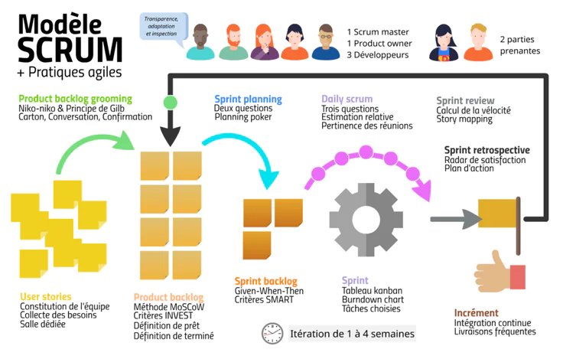
Scrum, la plus célèbre des méthodologies agiles

Slide 8
Il définit notamment :
les rôles et leurs responsabilités, comme celui du Scrum Master ou de Product Owner
des règles sur la durée cycles de développement (appelés sprints)
des réunions régulières et courtes appelées cérémonies
un backlog qui contient toutes les fonctionnalités à développer
différentes pratiques et outils agiles comme le planning poker, le tableau Kanban, ou le scrum board.

Slide 9
L'acculturation numérique

Slide 10
1. Faire preuve de leadership pour accompagner le changement
un véritable travail est à mener sur le terrain, auprès des équipes
faire comprendre les impacts concrets des évolutions à venir sur leur quotidien
faire adhérer au projet global de transformation de l’entreprise dans laquelle ils évoluent
Un vrai challenge qui se doit d’être mené précautionneusement.

Slide 11
2. Croire en ses jeunes talents et créer des alliances
Les directions ne doivent pas sous-estimer le potentiel de leurs talents et notamment celui de la Génération Z
Reconnaître les capacités et atouts de ces jeunes est donc indispensable
les organisations ne peuvent plus raisonner en écosystème fermé à l’heure où le monde s’ouvre et multiplie les connexions
La création d’écosystèmes numérique
un moyen probant de renforcer l’expertise digitale pour favoriser le processus de transformation numérique

Slide 12
3. Co-construire une vision claire avec ses équipes
une vision stratégique claire et de long terme
nouvelles attentes des clients, pratiques de la concurrence, valeurs de l’entreprise auxquelles faire adhérer les équipes, etc...
la robustesse et la viabilité du projet d’entreprise, à long terme, dépendra de la capacité à y faire adhérer les collaborateurs, principaux acteurs de la transformation. D’où la nécessité d’associer les salariés à la réflexion menée

Slide 13
4. Être convaincu des bénéfices des nouvelles technologies
La transformation des process, outils et métiers indissociable de l’adoption de nouvelles technologies peut se heurter aux réticences des collaborateurs
le potentiel des technologies numériques à l’instar de l’intelligence artificielle, de la blockchain ou de la robotisation (RPA notamment) n’est plus à démontrer
Gain de productivité, amélioration de la qualité de vie au travail et développement des compétences
insuffler une nouvelle dynamique sur l’activité et d’ouvrir le champ des possibles
seule un travail d’acculturation permettra de vaincre la résistance voire l’aversion au changement

Slide 14
5. Percevoir les coûts du changement comme un investissement clé
la capacité des nouvelles technologies à réduire drastiquement les coûts et délais de production
6. Travailler main dans la main avec ses clients et fournisseurs
C’est donc le cas des clients et fournisseurs de chaque entreprise, dont les plateformes et outils évoluent eux aussi
optimisation de la chaine de valeur, une harmonisation tripartite est donc conseillée
de s’accorder sur les points prioritaires

Slide 15
7. Anticiper les opportunités grâce à la data
ne doit pas occulter la vision des opportunités de long terme
capitaliser sur la data – notamment par le biais de l’analyse prédictive
la capacité à mettre en œuvre le nécessaire pour déceler des opportunités de moyen et de long terme

